Slide 1
KOBIETA I MĘŻCZYZNA
SKAZANI NA SIEBIE
CZY
OBDAROWANI SOBĄ?

Slide 2
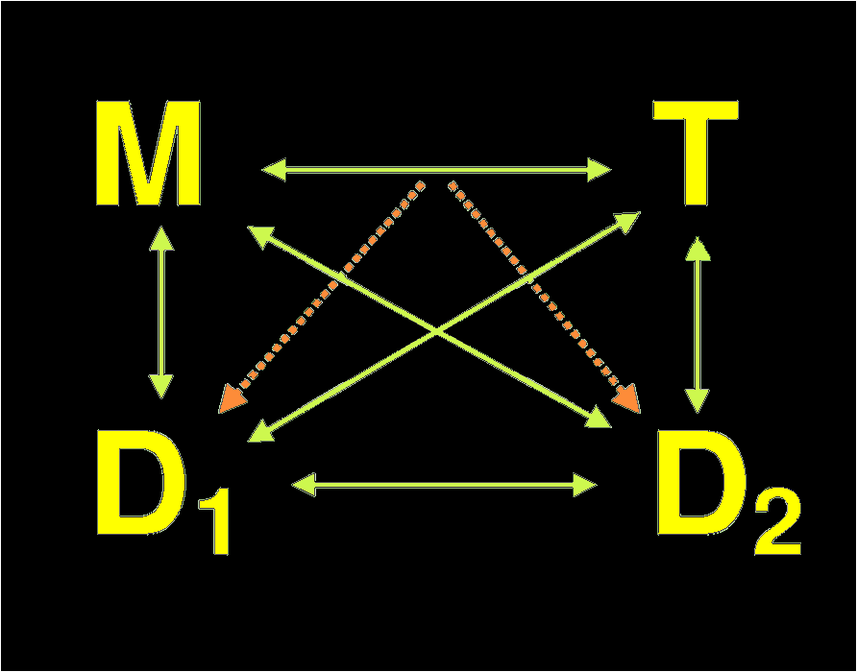
RODZICE
JAKO PODSTAWOWY WZORZEC
RELACJI INTERPERSONALNYCH

Slide 3
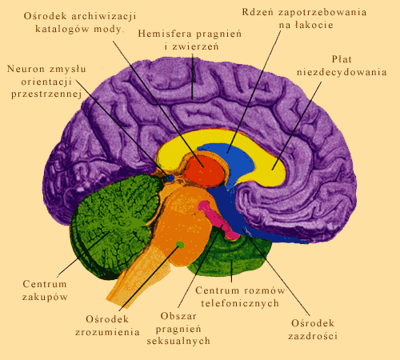
PÓŁŻARTEM – PÓŁSERIO Mózg kobiety

Slide 4
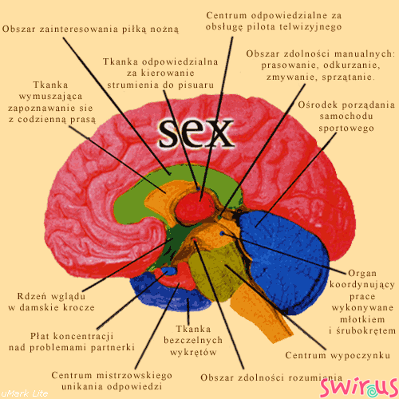
PÓŁŻARTEM – PÓŁSERIO Mózg mężczyzny

Slide 5
SPOSÓB FUNKCJONOWANIA MĘŻCZYZNA KOBIETA
życie w świecie rzeczy
poświęcanie się pracy zawodowej
życie w świecie ludzi
troska o osoby, o relacje, o wychowanie

Slide 6
PODZIELNOŚĆ UWAGI MĘŻCZYZNA KOBIETA
koncentracja na jednej wykonywanej czynności, dokładność, szczegółowość,
aby usłyszeć, co się do niego mówi, musi odłożyć wykonywaną czynność i skoncentrować uwagę na osobie mówiącej
wykonywanie wielu czynności równocześnie,
podzielność uwagi

Slide 7
SPOSTRZEGAWCZOŚĆ I PAMIĘTANIE DROBIAZGÓW MĘŻCZYZNA KOBIETA
spostrzegawczość - kobieta widzi dookoła wszystko
pamiętanie drobiazgów,
selektywna spostrzegawczość
widzi tylko to, co jest potrzebne i przydatne,

Slide 8
SPOSÓB MYŚLENIA MĘŻCZYZNA KOBIETA
myśli, jak przekształcić czynność tak, by wkładać jak najmniej wysiłku
oddanie inicjatywy mężczyźnie do zaprowadzania zmian w domu jest szansą na znalezienie wielu nowych rozwiązań.
myśli, jak poukładać wiele rzeczy do zrobienia, żeby wszystko zrobić naraz w jednym czasie,
zdominowanie życia rodzinnego przez kobietę grozi zupełnym wycofaniem z życia rodzinnego mężczyzny.

Slide 9
SPOSÓB MÓWIENIA MĘŻCZYZNA KOBIETA
wyrażanie rzeczy przemyślanych (wnioski)
oszczędność w słowach
krótkie, rzeczowe odpowiedzi
wyraża na głos to, co czuje, do wniosków dochodzi w miarę mówienia (tzw. głośne myślenie)
łatwość mówienia, wyrażania emocji
kobiecy “przymus komunikowania się"

Slide 10
WYRAŻANIE UCZUĆ I EMOCJI MĘŻCZYZNA KOBIETA
pragnie poczucia stabilności, że zdobył już kobietę i ją posiada,
dystans do wyrażania emocji i trudność w ich werbalizowaniu,
skłonność do mówienia o świecie rzeczy
pragnie być stale zdobywana;
łatwość wyrażania uczuć i emocji
skłonność mówienia o uczuciach o świecie ludzi,

Slide 11
POCZUCIE WŁASNEJ WARTOŚCI MĘŻCZYZNA KOBIETA
w kategoriach rozumu, siły, sprawności.
lubi, by doceniono jego zdolności, organizacyjne, intelektualne
przeżywanie wartości w kategoriach moralnych i estetycznych
chce być piękna, chce tworzyć dobro i piękno oraz chce, by to było zauważone

Slide 12
PRACA I WYPOCZYNEK MĘŻCZYZNA KOBIETA
cel: ważna jest użyteczność i przydatność,
po pracy musi odpocząć (drzemka)
działanie według planu, patrzenie w przyszłość:
cel: ważny jest odbiór adresata
zmęczona odpoczywa przy innej czynności,
wykonywanie kilku czynności równocześnie

Slide 13
REAGOWANIE MĘŻCZYZNA KOBIETA
przez rozum,
nie można go do niczego zmusić, jeśli to się sprzeciwia jego rozumowi
przez uczucia,
nie można jej do niczego zmusić, jeśli to się sprzeciwia jej uczuciom.

Slide 14
REAKCJE PSYCHOSEKSUALNE MĘŻCZYZNA KOBIETA
pobudzają go bodźce wzrokowe,
wyraża miłość przez działanie, zaloty kobiety odczytuje jednoznacznie
szybkie dążenie do momentu współżycia,
przeżycia mężczyzny można porównać do ognia z zeschłych liści
wrażliwa na dotyk, słuch i zapach oraz wrażliwość
działania seksualne łączy z głębokim oddaniem uczuciowym mężczyzny,
“uduchowiona" seksualność silnie połączona z potrzebą bycia kochaną,
przeżycia kobiety można porównać do płonącego węgla

Slide 20
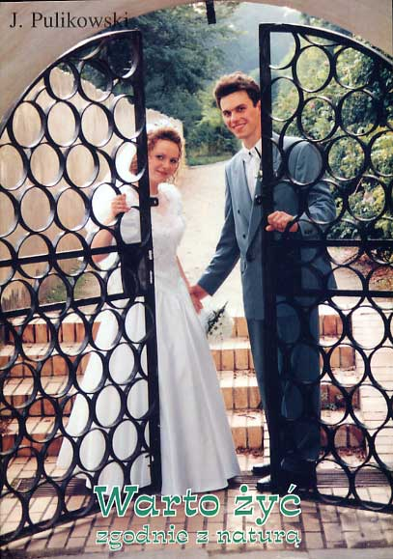

Slide 23
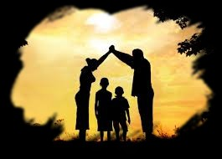
DZIĘKUJĘ ZA UWAGĘ!

